Slide 1
xxxxxxxx小学
智能校徽系统使用说明
（家长端）

Slide 2
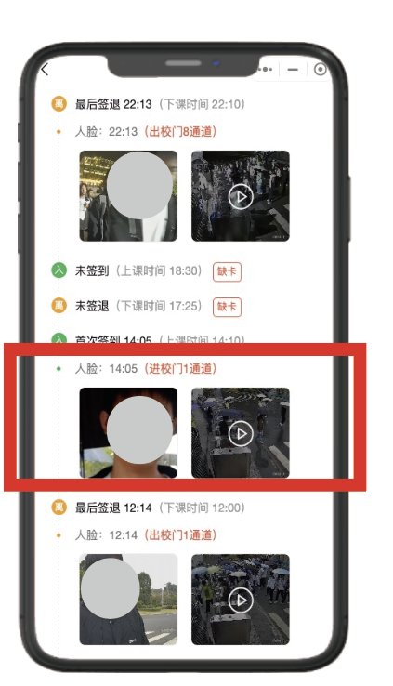
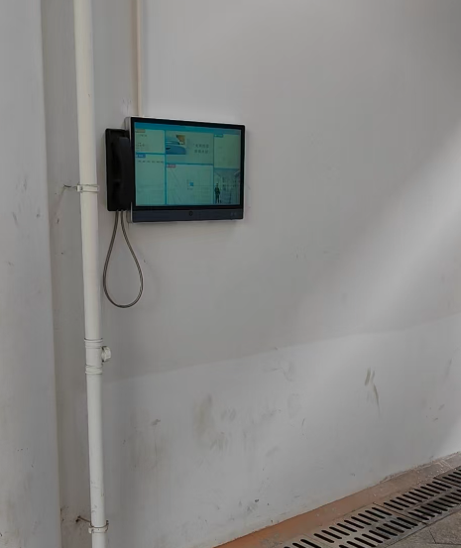
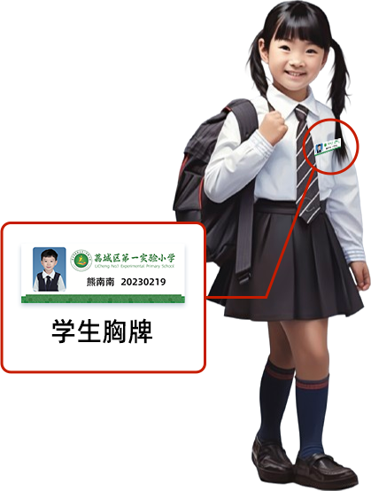

关于校徽的具体作用：
1、仪容仪表：
孩子的定制校徽代表孩子的身份形象，可供使用至小学毕业。
2、校园安全：
孩子每日的出入校的考勤信息会实时推送给家庭组中所有家长（包括现场照片和小视频）
3、家校通讯：
孩子可通过智能校徽在学校安装的电子班牌上打电话给家长，轻松实现在校与家长的语音通话留言等。
4、考勤播报：
各班级放学，校门口展示正在出校门的班级，并语音播报，便于家长接学生。
照片
视频

Slide 3
照片要求：
1、一寸照片
2、蓝底
3、请不要上传截图、生活照片、艺术照片、其他底色照片
4、若下单多个订单，每个订单照片均要按要求上传

Slide 4

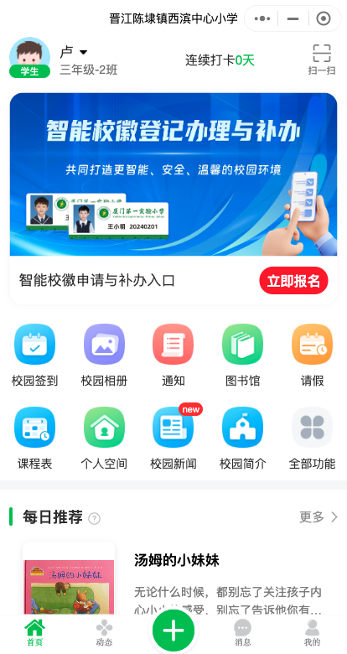
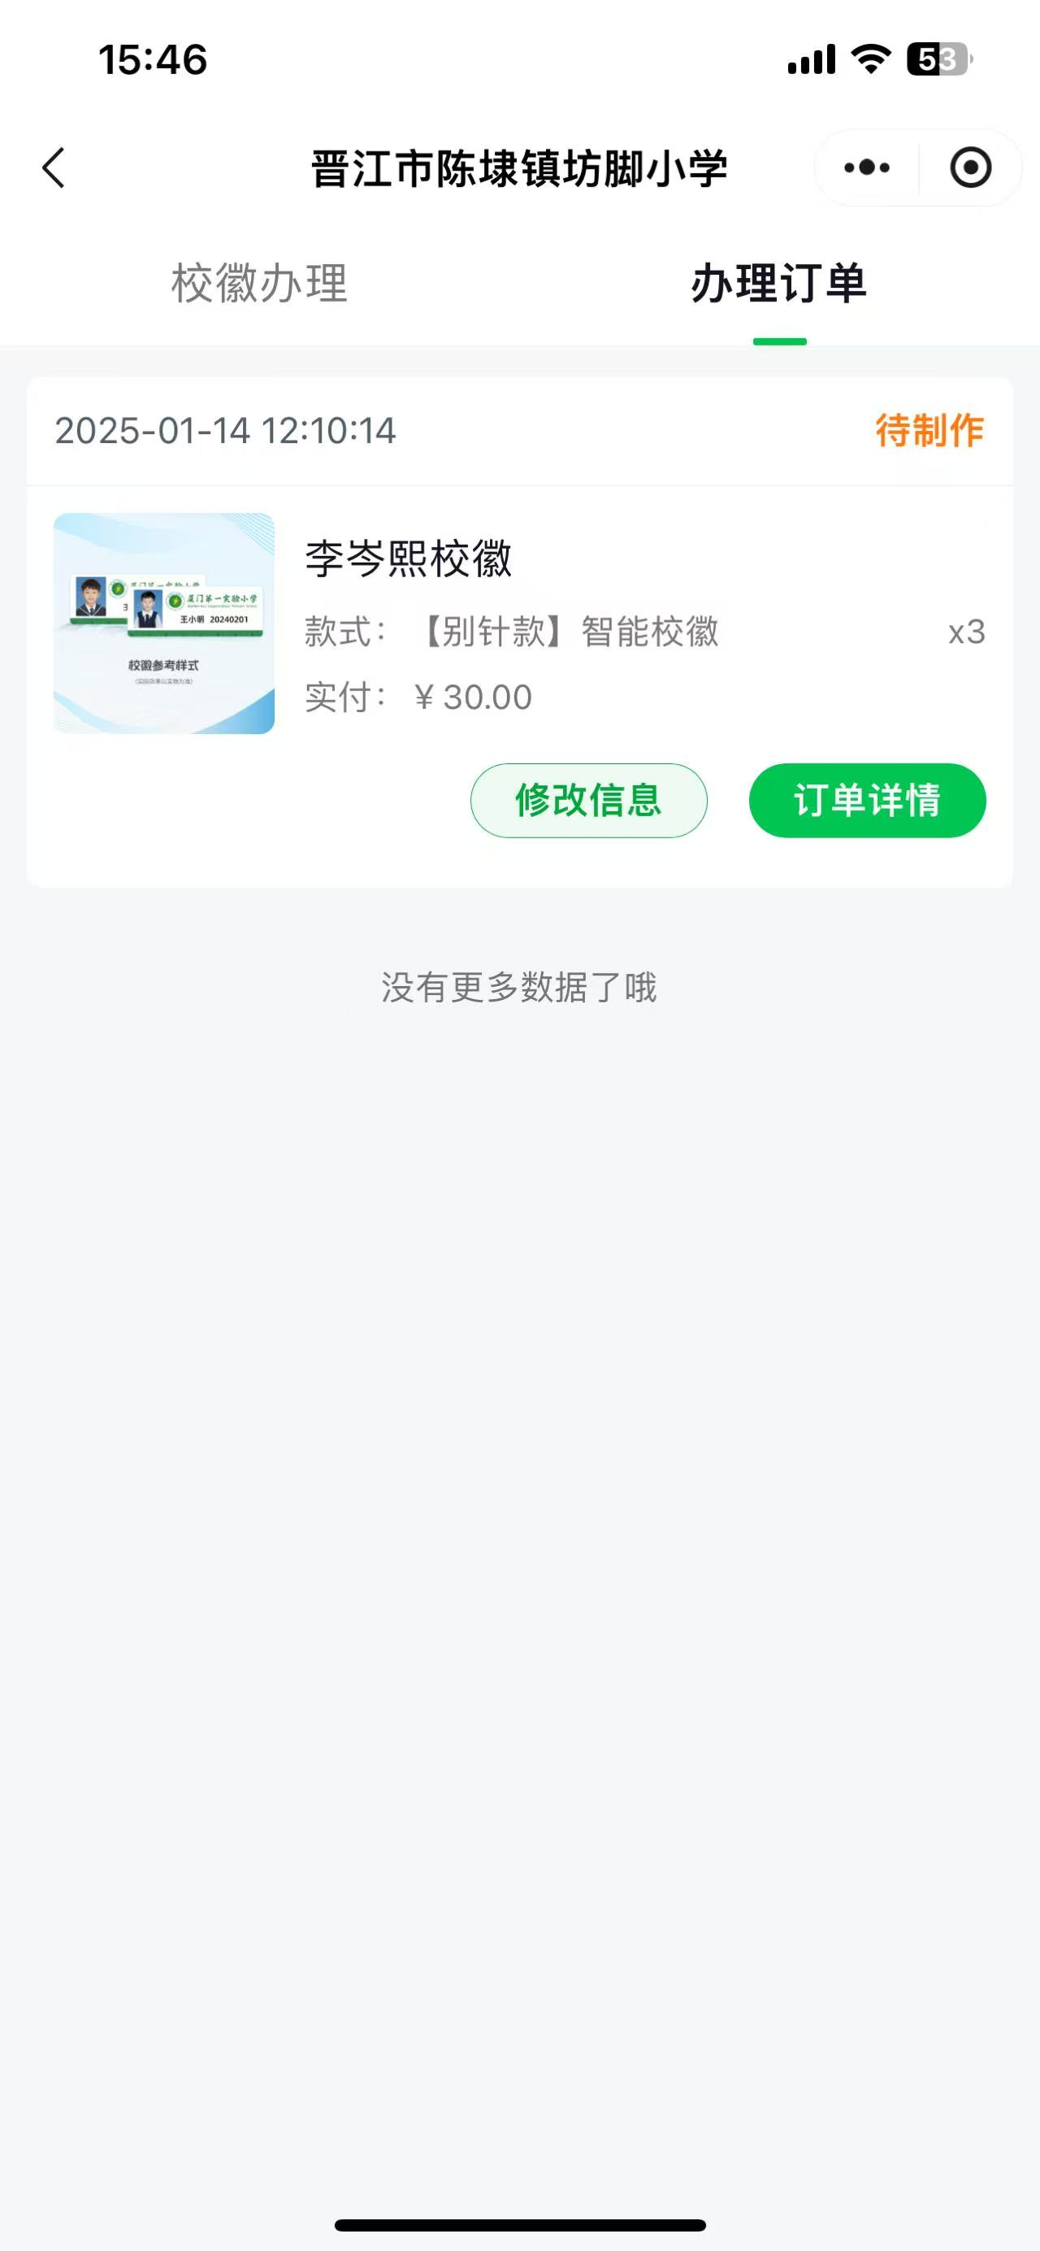
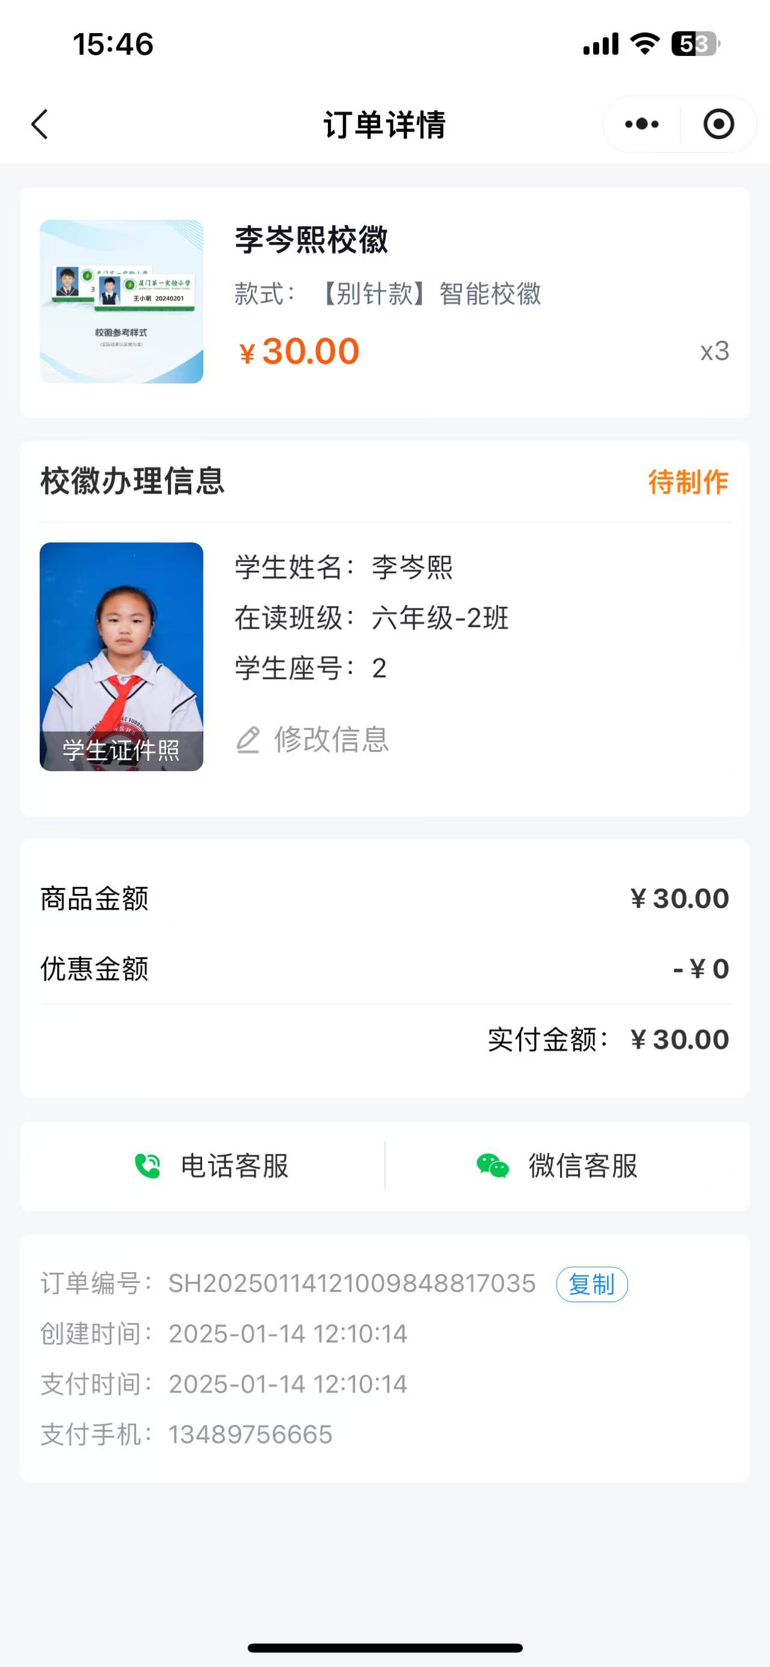
校徽订单查询
点击【办理订单】
-【订单详情】
查看详细内容
进入小程序

Slide 5
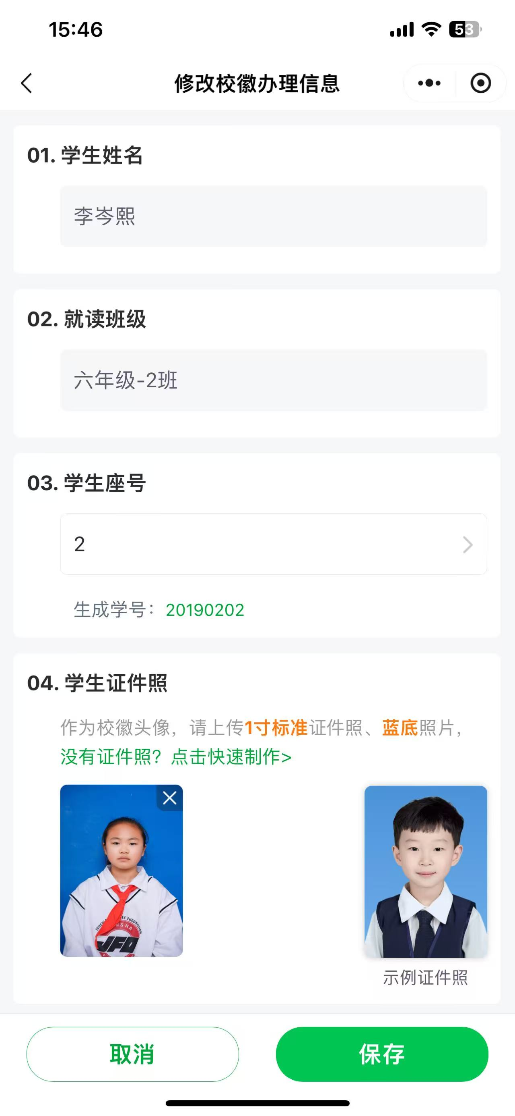
修改校徽内容：班级、学号、照片
（未制作前可修改校徽内容，制作后无法修改）
注：系统支持直接上传照片、拍摄证件照片或更换照片底色
点击【办理订单】
-【修改信息】
修改内容并保存
进入小程序，
点击红框内容
请根据页面要求提交照片

Slide 6
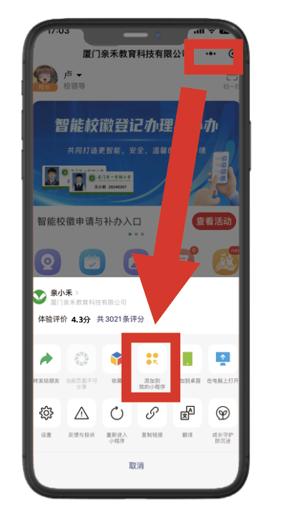
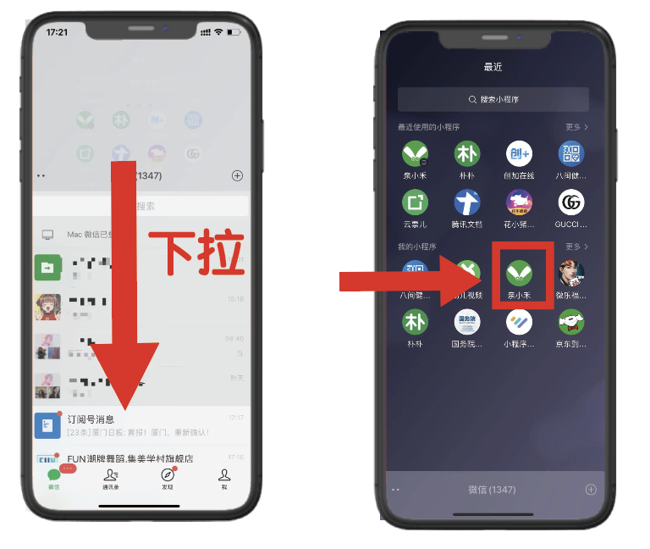

进入小程序方式
1、识别下图二维码，关注公众号后，进入小程序
2、点击右上角【..】，【添加到我的小程序】
3、聊天页面下拉
4、点击进入小程序
更换为学校注册二维码

Slide 7
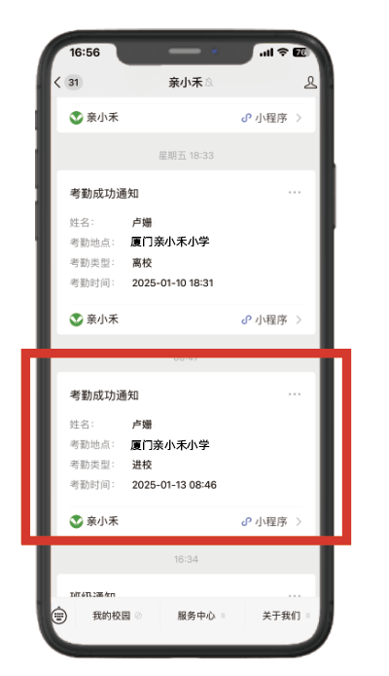

关注公众号
孩子考勤信息均由此公众号推送，为及时收到孩子考勤情况，请关注此公众号
亲小禾公众号
家长手机收到孩子考勤
消息界面

Slide 8
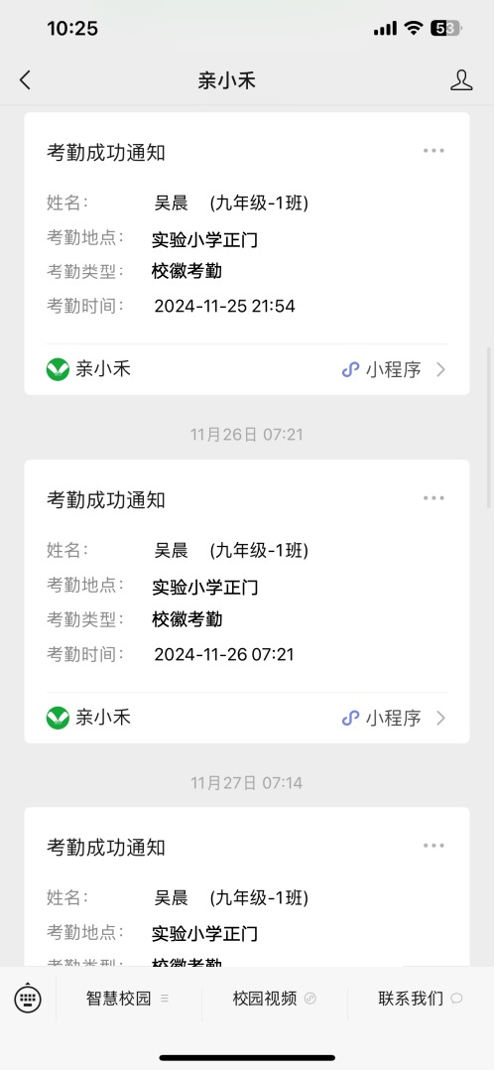
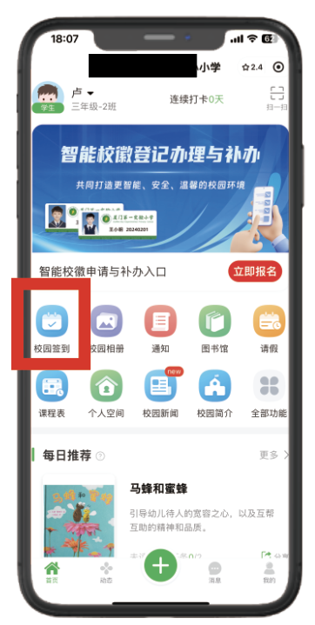
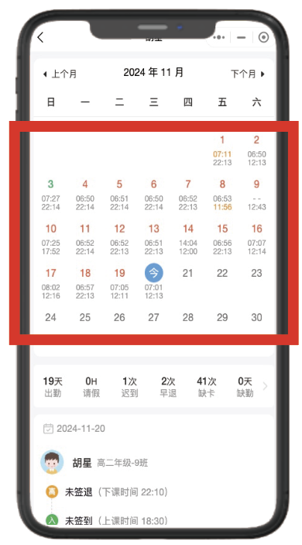
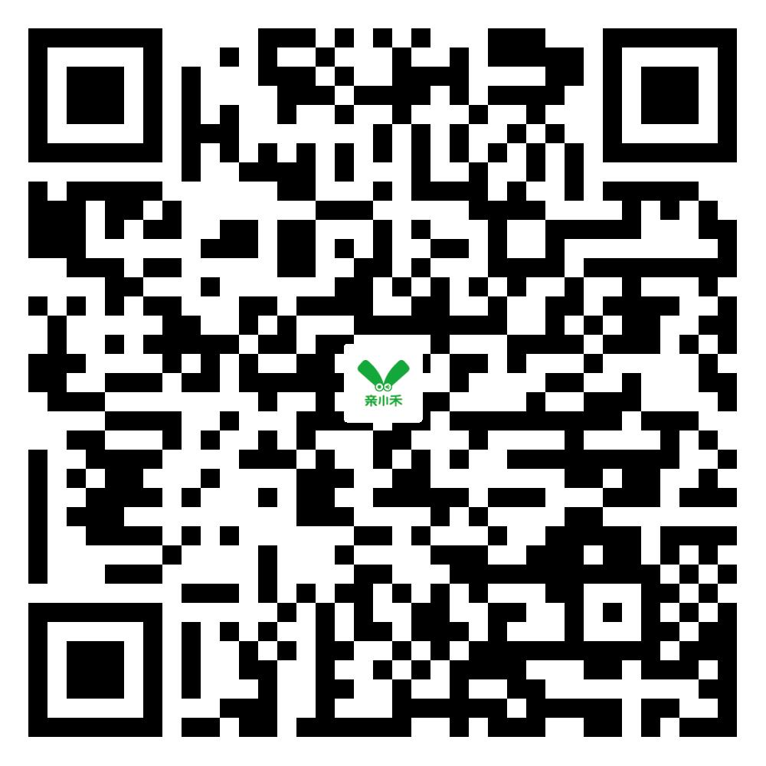
家长收到孩子考勤推送，并查看考勤统计
注：当孩子绑定了校徽卡号后，佩戴校徽经过校门时会自动考勤，考勤信息会通过公众号推送家长
1、公众号推送考勤信息
2、点击查看详情
时间、照片、视频
【首页】-【校园签到】，即可查看孩子考勤统计，
扫码查看
使用视频
照片
视频

Slide 9
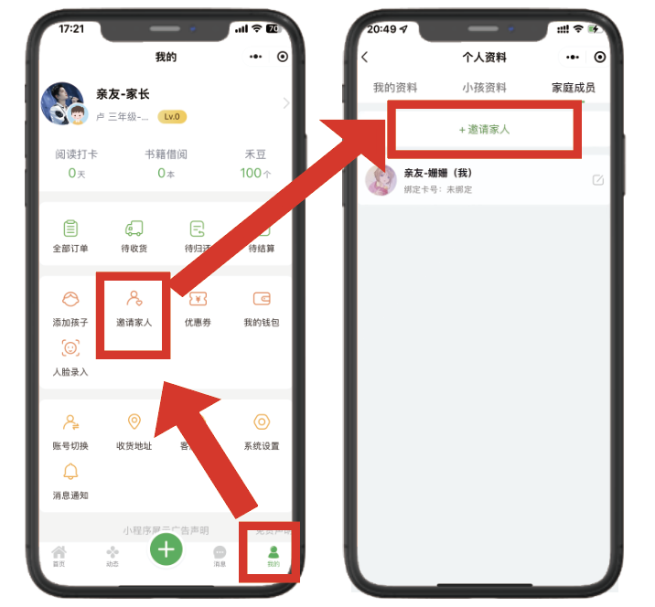
邀请孩子其他家人加入家庭组
加入了孩子家庭组的家长，均可以收到孩子的考勤推送
底部菜单栏【我的】-【邀请家长】邀请：

Slide 10
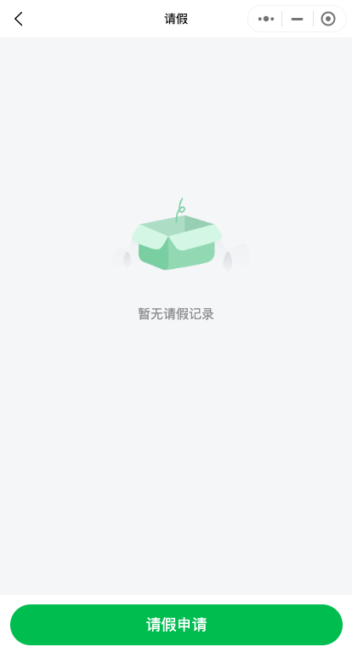
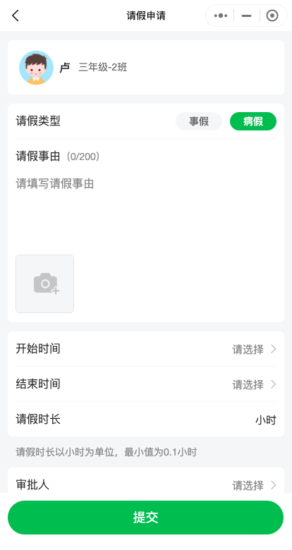
提交请假申请
在【首页】-点击【请假】
点击【请假申请】
根据情况填写并提交

Slide 11
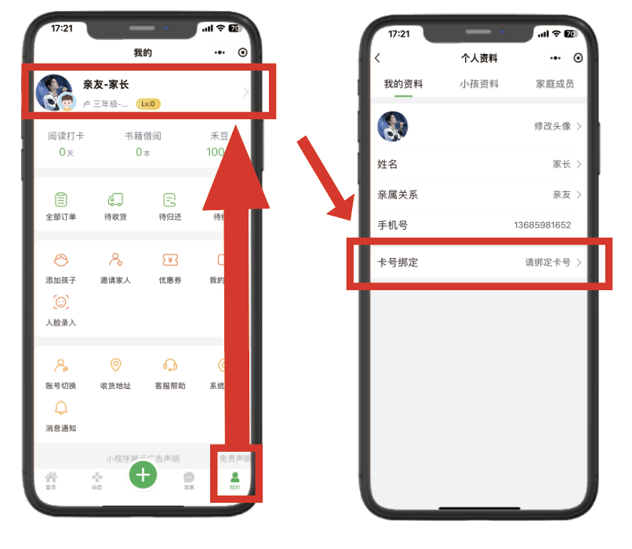
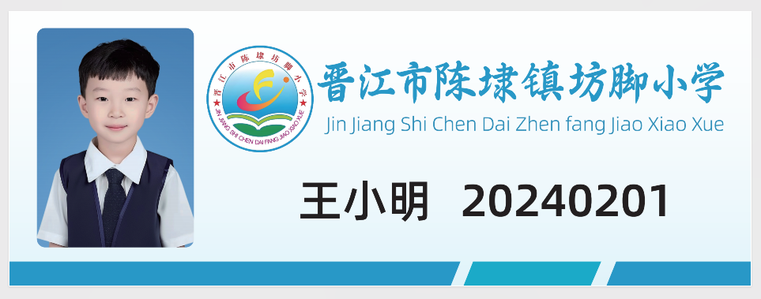
绑定校徽卡号
（等待校徽拿到后，进行绑定）
点击右下角【我的】，再点击名称，点击【卡号绑定】
样品
学生照片
学生姓名
学生学号
（校徽卡号）
输入此8位数字卡号

Slide 12
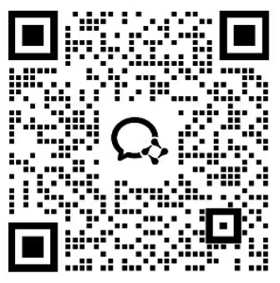
校徽补办及其他问题咨询
扫码添加客服助理

Slide 13
谢谢

